Slide 2
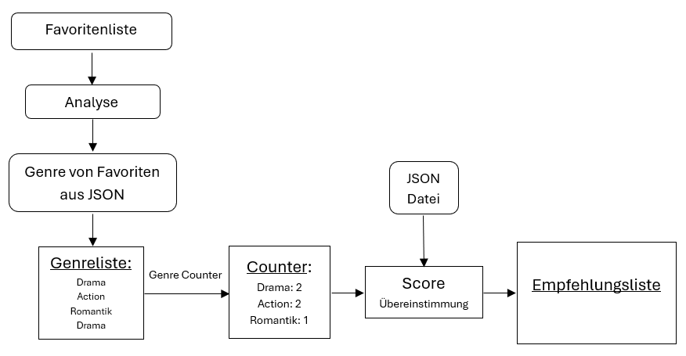
Inhaltsbasierter Algorithmus

Slide 3
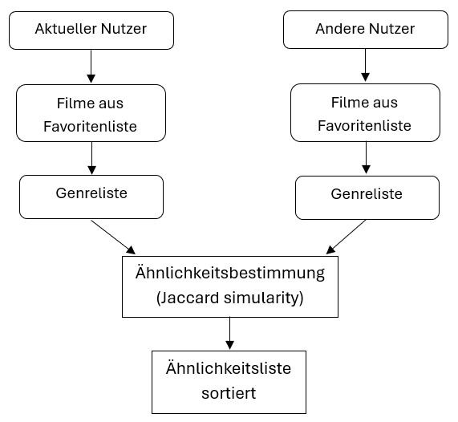
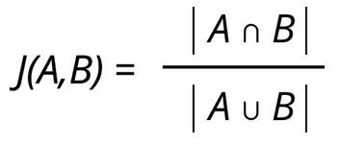
Benutzerbasierter Algorithmus

Slide 4

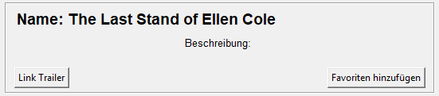
Zukunft
Bugs beheben
Richitge Datenbank (z.B SQL)
Freunde adden
Film Cover hinzufügen
Verfügbarkeit auf Streamingplattform

